Slide 1
2020 – Год здоровья!
Выполнила:
инструктор
по физической культуре
Козлова О.С.

Slide 2
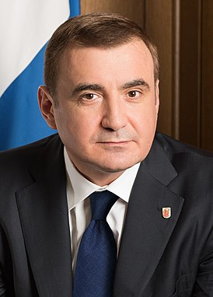
Наступивший 2020-й год Губернатор Алексей Дюмин объявил Годом здоровья. «Год здоровья должен дать ощутимые результаты. В частности, это – спасённые жизни людей».

Slide 3
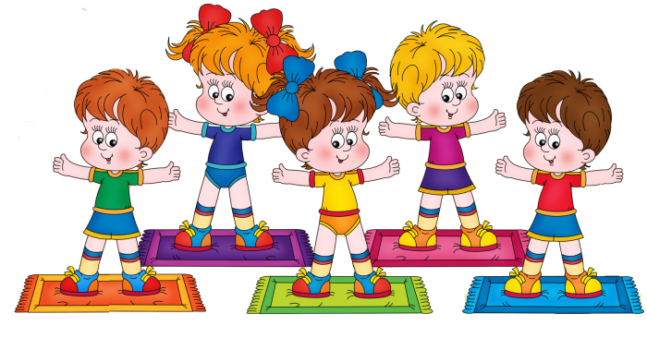
Занятие физкультурой

Slide 4
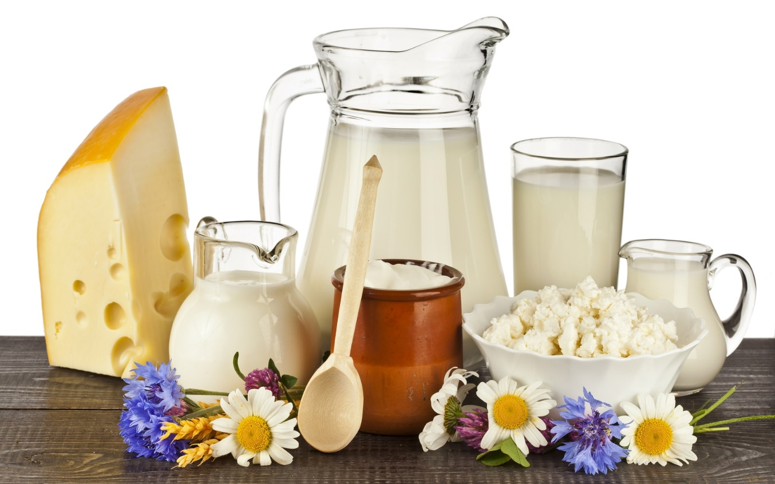
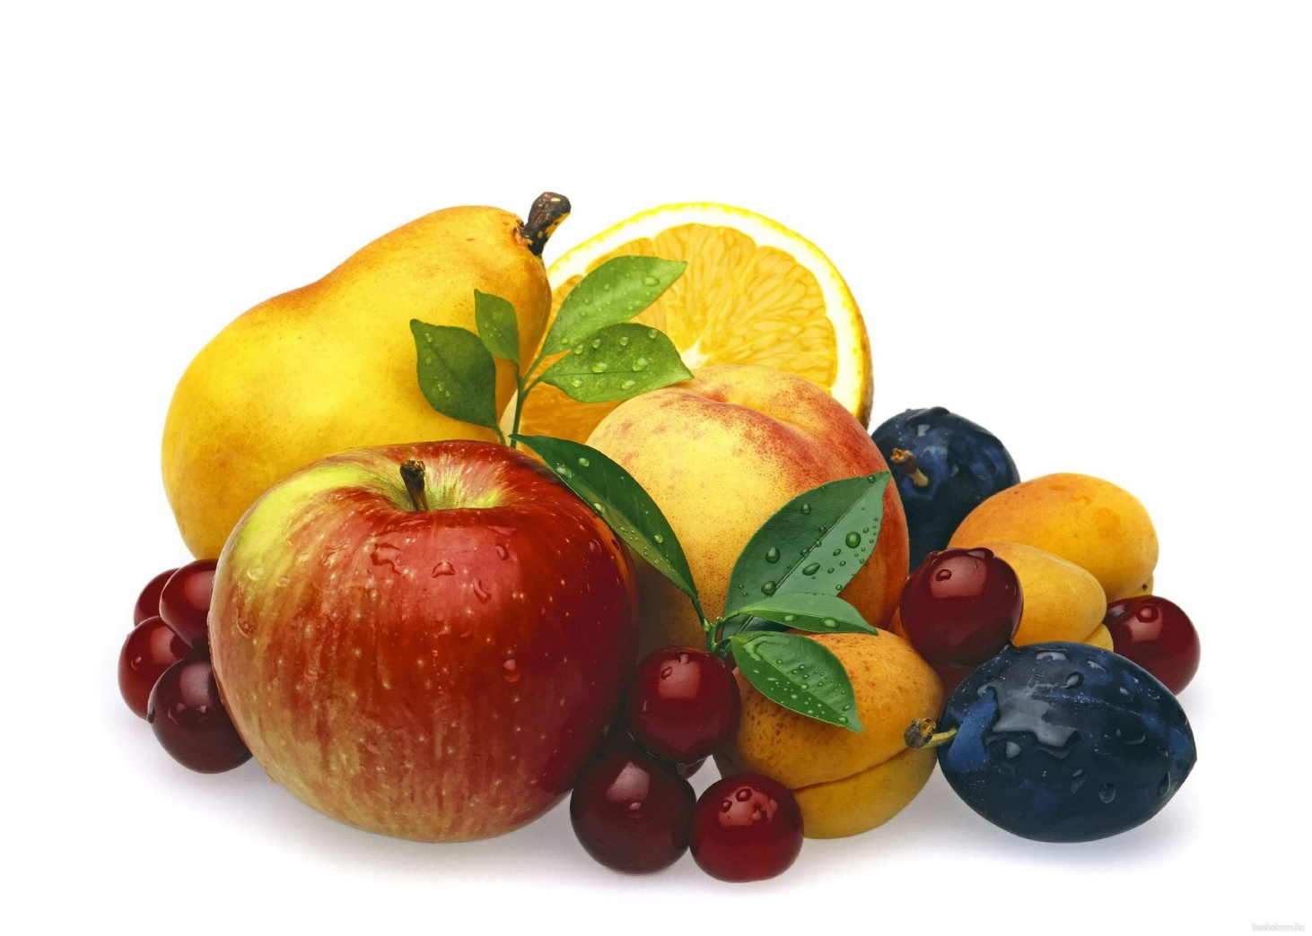
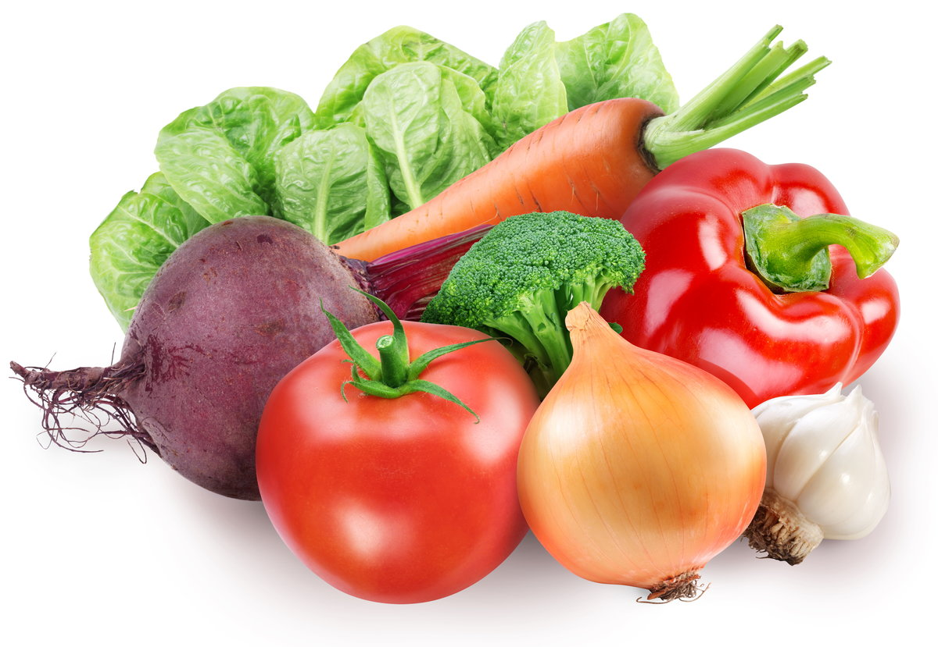
Факторы, влияющие на здоровье: 1. Рациональное питание

Slide 5
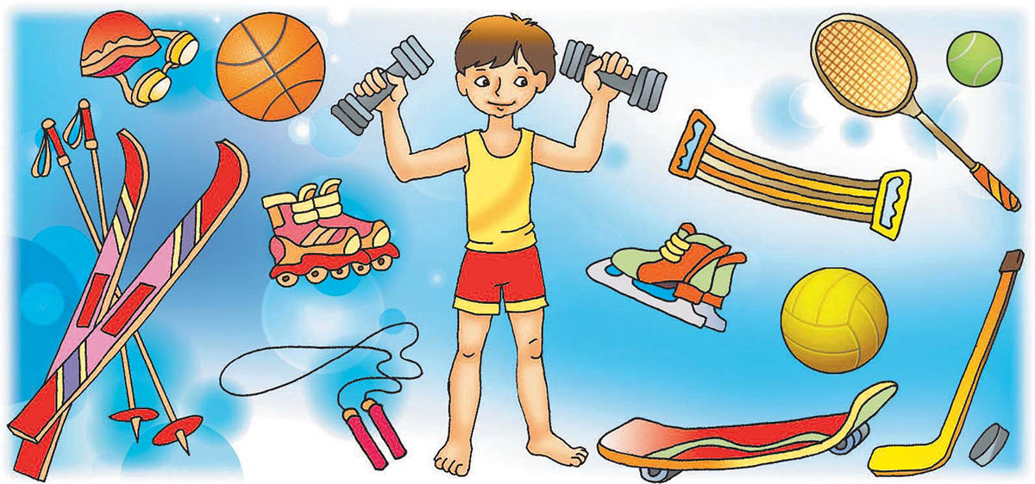
2. Занятия физкультурой

Slide 6
3. Соблюдение режима дня

Slide 7
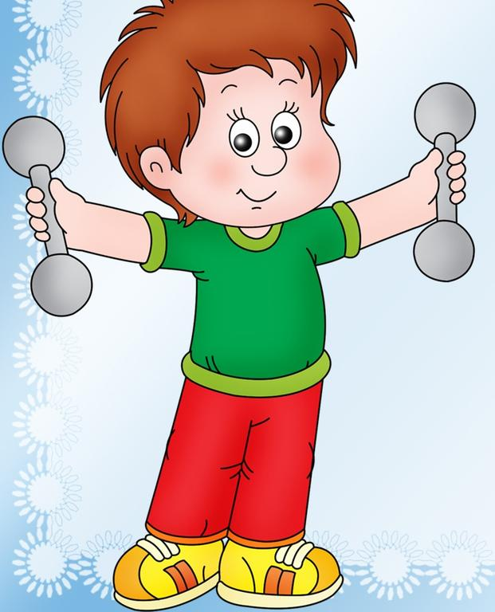
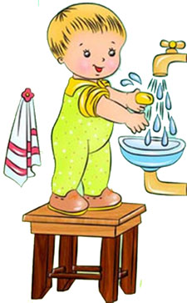
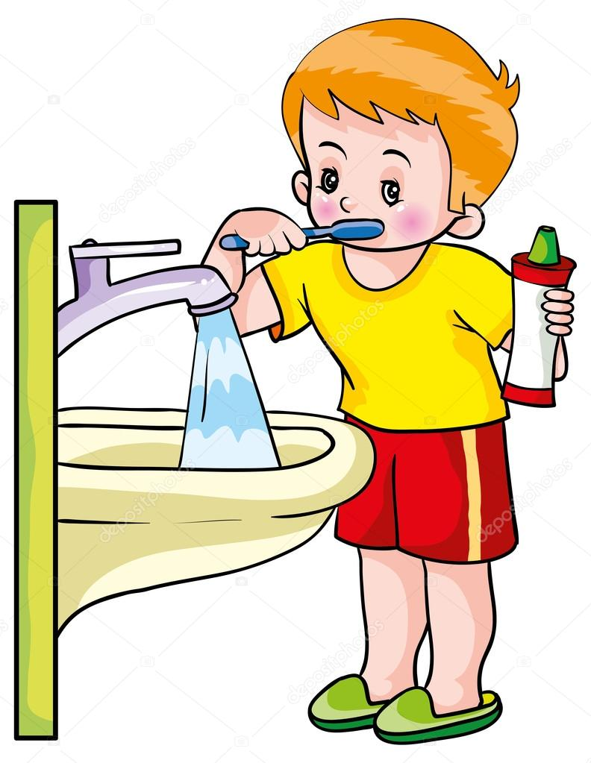
4. Предупреждение вредных и формирование полезных привычек
Вредные привычки:
Полезные привычки:

Slide 8
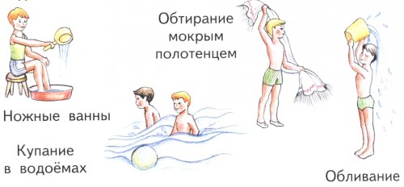
5. Закаливание

Slide 9
6. Соблюдение правил личной гигиены

Slide 11
Спасибо за внимание!

